Slide 1
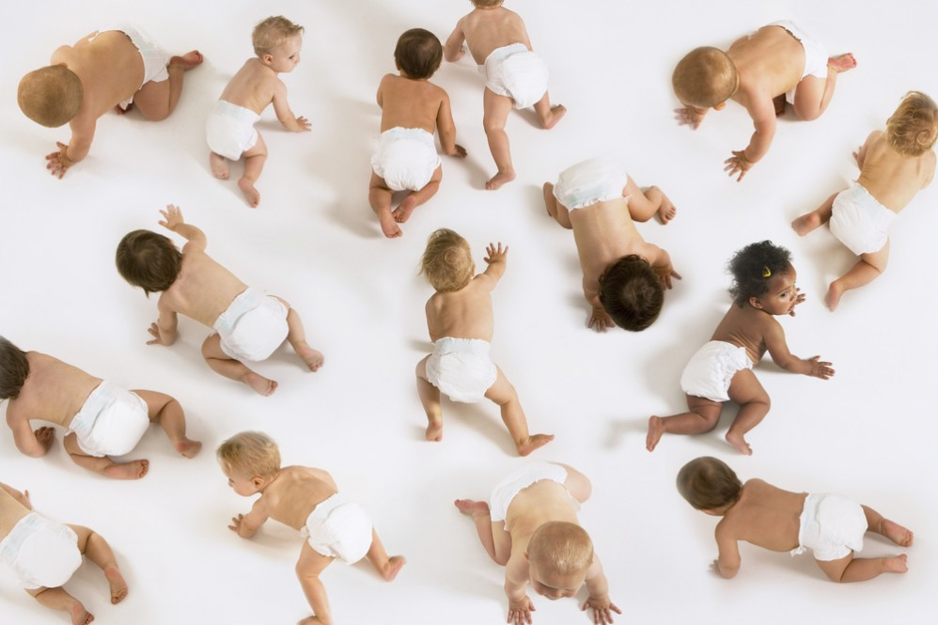
MAVZU.Chaqaloqlar o’limi, uning davrlari va hisoblash metodlar

Slide 2

‘’
REJA
1.Chaqaloqlar o’limini
2. Chaqaloqlar o’limining baxolash mezoni
3 O’zbekistonda chaqaloqlar o’limi va amalga oshirilayotgan islohotlar

Slide 3


Chaqaloqlar o’limi aholi salomatligining asosiy ko’rsatkichlaridan biri hisoblanib, u mamlakatning ijtimoiy-iqtisodiy taraqqiyotini, aholining demografik holatini, tibbiy hizmat sifatini, sanitariya epidemalogiya, profilaktika vadavolash ishlarining samaradorligini ko’rsatuvchi muhim bir mezondir.

Slide 4
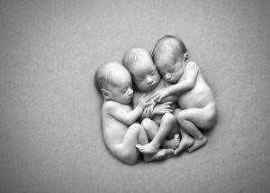
.
Chaqaloqlar o’limi deganda, bir yoshgacha bo’lgan (ya’ni, 0 oydan 12 oygacha) bolalar o’limi tushuniladi.Bolalar o’limi deganda 1 yoshdan 15 yoshgacha bo’lgan aholi guruhining o’limi tushuniladi.
.
Bir yoshgacha bo’lgan o’lim ko’rsatkichlarining aksariyati boshqa yosh guruhlari o’limidan yuqoriroq bo’lib, ushbu davrdagi o’lim ehtimoli 55 yoshga yetganlarning o’lim ehtimoli bilan taqqoslash mumkin
Mazkur ko’rsatkichlar boshqa yosh koeffisentlaridan farqi shundaki, u o’ziga hos hisoblash usuli yordamida aniqlanadi.Ushbu hisoblash muhim iqtisodiy-ijtimoiy ahamiyatga ega.

Slide 5


Inson hayotini birinchi yili quyidagi uch davrga ajratiladi va bu davrlar o’lim extimoli ustun keluvchi patagoniya bilan tavsiflanadi.
Perinatal davr- homilaning 28 haftasidan boshlanib, chaqaloq hayotining dastlabki 7 sutkasigacha bo’lgan davrni o’z ichiga oladi. “Perinatal o’lim” tushunchasi birinchi marta S. Refler tomonidan qo’llanilgan bo’lib, tarjima qilganda “tug’riq atrofidagi yo’qotish” degan ma’noni bildiradi.
Perinatal davr homila va yangi tug’ilgan chaqaloq hayotidagi eng muhum davr bo’lib, unda o’lim extimolligi yuqori bo’ladi (o’z vaqtiga yetmat erta tug’ilgan chaqaloqlarni ham hisobga olgan holatda). Ushbu davrga hayotning birinchi yilidagi o’limning 70%i to’g’ri keladi.

Slide 6

Mazkur davrga homila rivojlanishidagi sharoit va mehanizmlarning kompleks ta’siri, uning tug’ilish va hayotning dastlabki 7 sutkasi (168 soat) sharoitlari, shuningdek, uning tug’ilishiga, tug’ilayotganda yoki tug’ilishi bilanoq o’lishi ehtimolligini nazarda tutuvchi perinatal o’lim tushunchasi va ko’rsatkichlariga hosdir. Uning kattaligi (ayniqsa, hududlararo va davlatlararo taqqoslaganda) onaning reproduktiv salomatligi hamda hayotning darajasi, tug’ishda yordam korsatuvchi xizmat holati va umumiy tibbiy hamda ijtimoiy rivojlanishning boshqa tomonlarini tavsiflaydi.

Slide 7

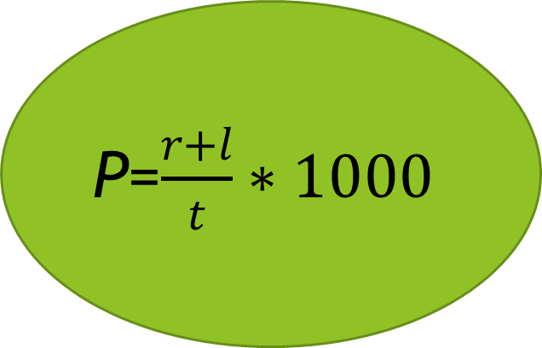
Perinatal o’lim dinamikasi (ko’rsatkichning keskin o’zgarib turishida), shuningdek, chaqaloqlar o’limining statistic qayd etilishidagi noaniqliklarni aks ettirishi mumkin.Chunki ushbu davrdagi o’ganlar soni ham tirik, ham o’lik tug’ilganlarning umumiy soni bilan taqqoslanadi. Perinatal o’lim koeffisenti quyidagi formula yordamida aniqlanadi:
P=$\frac{r+l}{t}∗1000$

Slide 8



`
Bu yerda P- perinatal o’lim koeffisenti;
r- o’lik tug’ilganlar son l- hayotning birinchi 7 kunigacha o’lganlar soni; t- barcha tug’ilganlar soni (tirik va o’lik);

Slide 9


Neonatal davr – bolaning tug’ilganidan to 28 kunigacha bo’lgan davrni o’z ichiga oladi. Ushbu korsatkich chaqaloqlar o’limining asosiy ko’rsatkichlaridan biri bo’lib, chaqaloqlarning shu davrga to’gri keladigan o’limi salmog’i qanchalik baland bo’lsa, godaklar o’limining darajasi shunchalik past bo’ladi.
Neonatal o’lim koeffisenti quyidagi formula yordamida aniqlanadi:
n=$\frac{ y}{t}∗1000$
bu yerda n- neonatal o’lim koeffisenti;
y-0-27 kunlik o’lgan chaqaloqlar soni;
t- tirik tug’ilgan bolalar soni;

Slide 10

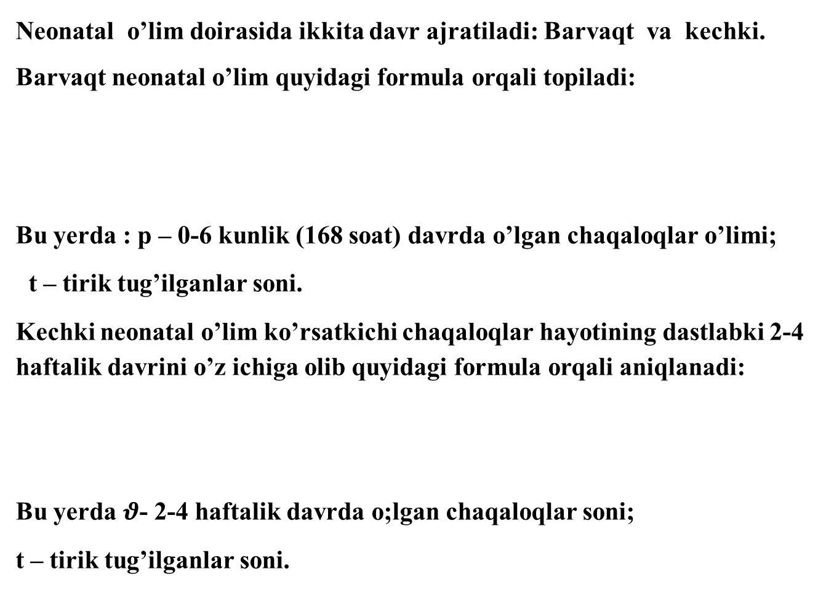


Neonatal o’lim doirasida ikkita davr ajratiladi: Barvaqt va kechki. Barvaqt neonatal o’lim quyidagi formula orqali topiladi:
Bu yerda : p – 0-6 kunlik (168 soat) davrda o’lgan chaqaloqlar o’limi;
t – tirik tug’ilganlar soni.
Kechki neonatal o’lim ko’rsatkichi chaqaloqlar hayotining dastlabki 2-4 haftalik davrini o’z ichiga olib quyidagi formula orqali aniqlanadi:
Bu yerda $θ$- 2-4 haftalik davrda o;lgan chaqaloqlar soni;
t – tirik tug’ilganlar soni.
$$n=\frac{p}{t}∗1000$$
$$n=\frac{θ}{t}∗1000$$

Slide 11

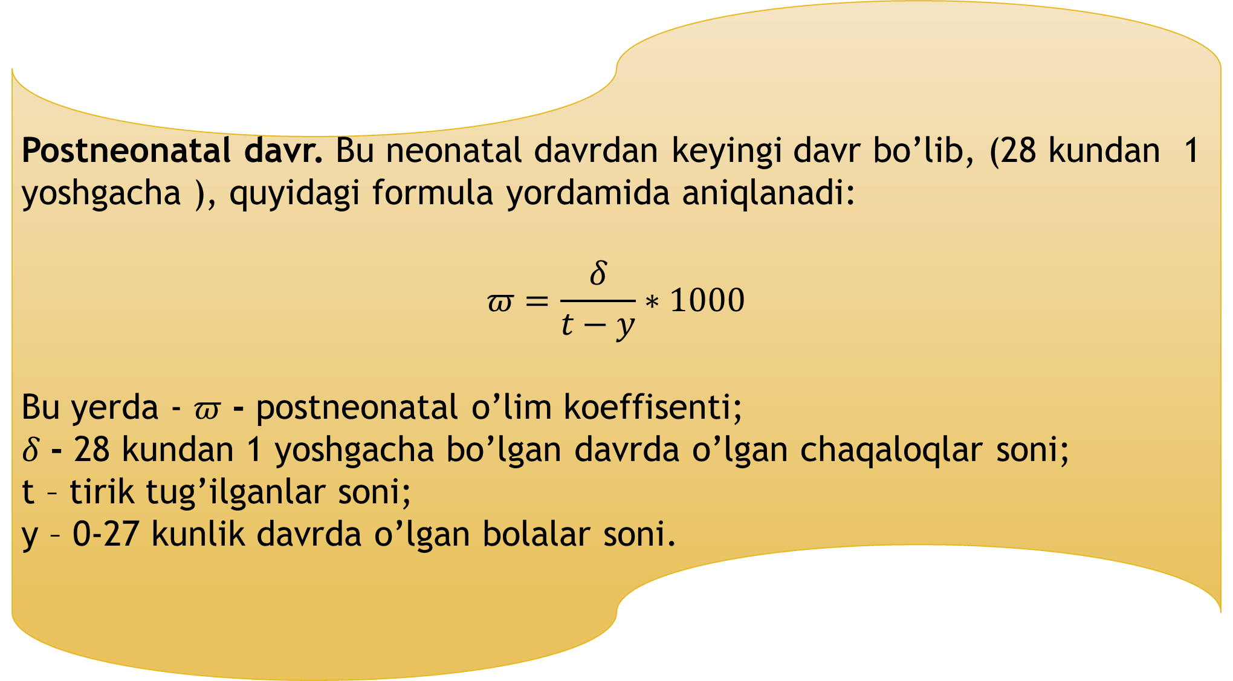
Postneonatal davr. Bu neonatal davrdan keyingi davr bo’lib, (28 kundan 1 yoshgacha ), quyidagi formula yordamida aniqlanadi:
$$π=\frac{δ}{t−y}∗1000$$
Bu yerda - $π$ - postneonatal o’lim koeffisenti;
$δ$ - 28 kundan 1 yoshgacha bo’lgan davrda o’lgan chaqaloqlar soni;
t – tirik tug’ilganlar soni;
y – 0-27 kunlik davrda o’lgan bolalar soni.

Slide 12

Endogen omillar bilan ko’proq bog’langan ya’ni, ona salomatligi va homiladorligi davridagi hayot tarsi bilanbelgilanuvchi neonantal o’limdan farqli ravishda, postneonatal davrda bola salomatligiga tashqi omillarning ta’siri ortib boradi. Bular jumlasiga bola parvarish qilish, ovqatlanish, pediatr hizmatining sifati va boshqalarni kiritish mumkin.
Chaqaloqlar o’limini hisoblash uchun alohida ko’rsatkichlardan foydalaniladi. Ular qatoriga chaqaloqlar olimining umumiy koeffisenti kirib, quyidagicha hisiblanadi:

Slide 13

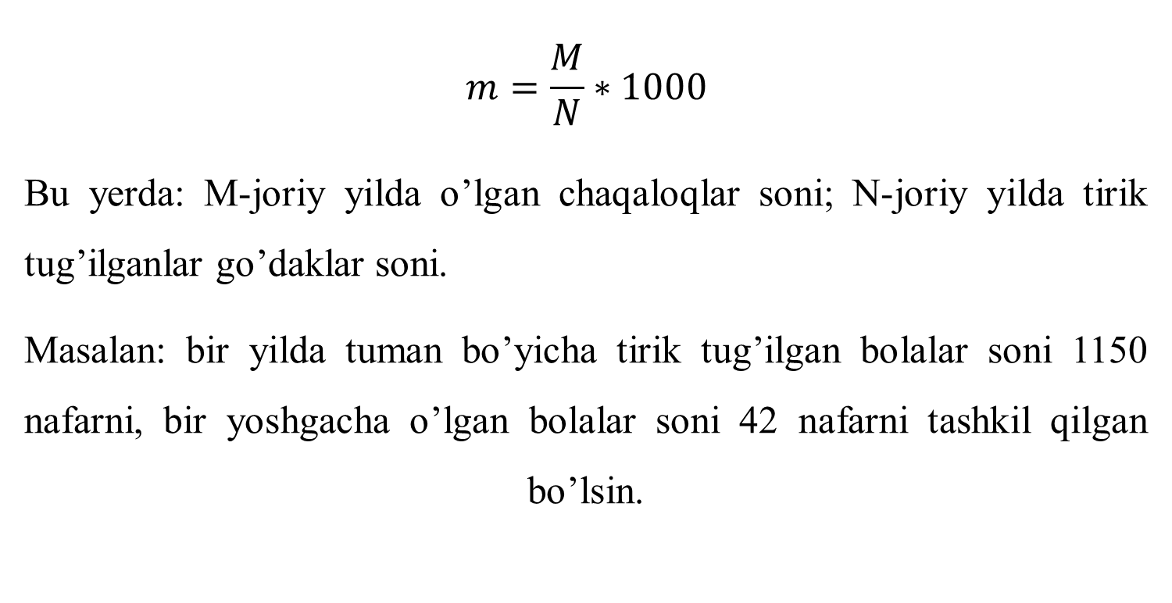
$$m=\frac{M}{N}∗1000$$
Bu yerda: M-joriy yilda o’lgan chaqaloqlar soni; N-joriy yilda tirik tug’ilganlar go’daklar soni.
Masalan: bir yilda tuman bo’yicha tirik tug’ilgan bolalar soni 1150 nafarni, bir yoshgacha o’lgan bolalar soni 42 nafarni tashkil qilgan bo’lsin.

Slide 14

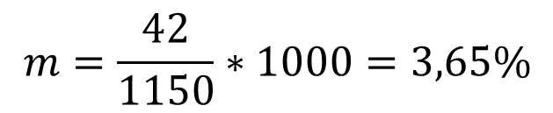
$$m=\frac{42}{1150}∗1000=3,65\%$$
Ushbu usulni 2 yil oralig’I (o’tgan va joriy yillar) tirik tug’ilgan chaqaloqlar soni o’rtacha bir hil bo’lganda qo’llash tavsiya etiladi. Yil davomida 1 yoshgacha o’lgan chaqaloqlar soni orasida joriy yilda tug’ilgan bolalar bilan bir qatorda o’tgan yilda tug’ilgan bolalar ham bo’lishi mumkin. Shuning uchun ham 1 yoshgacha bo’lgan bolalar o’limi kattaligini aniq hisoblash uchun 1920 yilda nemis demografi va matematigi Yohannes Rats (1854-1933) tomonidan taqdim etilgan quyidagi usuldan foydalaniladi:

Slide 15


Bir yoshgacha bo’lgan bolalar o’limi ko’rsatkichini eng aniq hisoblash usuli – bu R. Berk tomonidan taklif qilingan xalqaro usul hisoblanib, quyidagicha aniqlanadi:
$${}_{D_{0}=\frac{M_{0}}{N_{0}}+\frac{M_{1}(N_{0}−M_{0})}{N_{0}(N_{1}−M_{2})}}$$

Slide 16

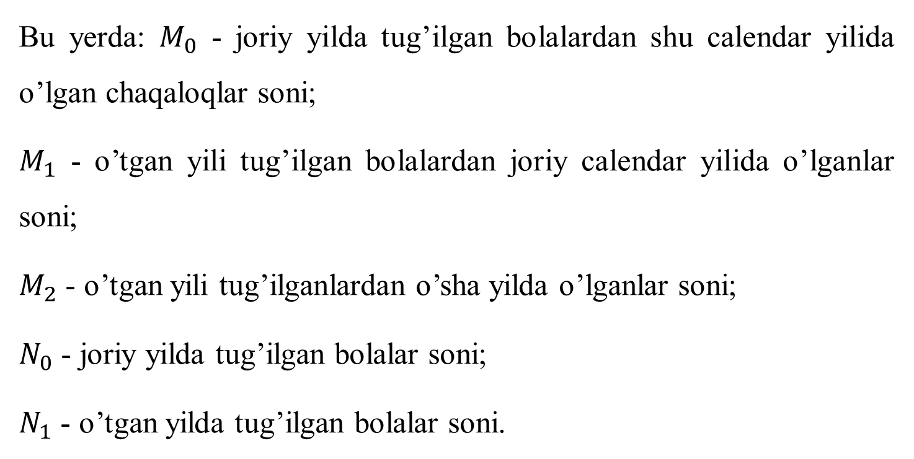
Bu yerda: $M_{0}$ - joriy yilda tug’ilgan bolalardan shu calendar yilida o’lgan chaqaloqlar soni;
$M_{1}$ - o’tgan yili tug’ilgan bolalardan joriy calendar yilida o’lganlar soni;
$M_{2}$ - o’tgan yili tug’ilganlardan o’sha yilda o’lganlar soni;
$N_{0}$ - joriy yilda tug’ilgan bolalar soni;
$N_{1}$ - o’tgan yilda tug’ilgan bolalar soni.

Slide 17

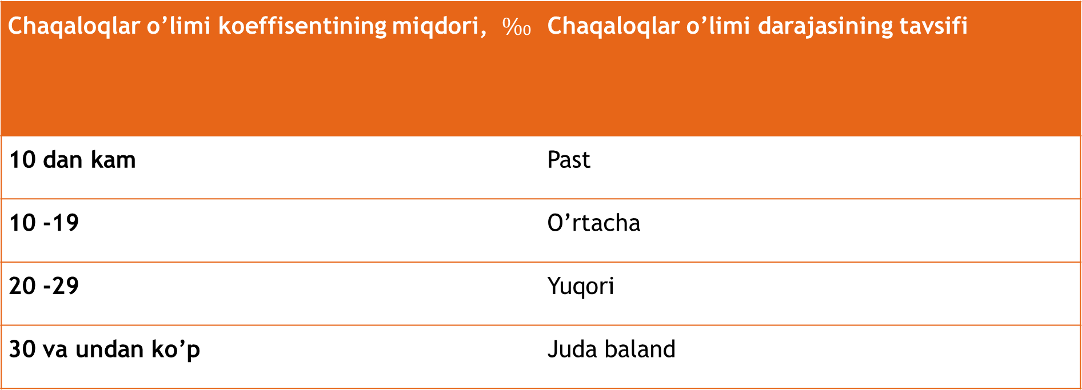
Chaqaloqlar o’limini baholash mezoni
Chaqaloqlar o’limi koeffisentining miqdori, $‰$ | Chaqaloqlar o’limi darajasining tavsifi
10 dan kam | Past
10 -19 | O’rtacha
20 -29 | Yuqori
30 va undan ko’p | Juda baland

Slide 18

O’zbekistonda har ming nafar tirik tug’ilgan chaqaloqqa nisbatan o’lganlar soni respublikada -14,9 nafarni, shaharda – 10.7 va qishloq joylartda esa 17,4 nafarni tashkil etadi. 1- jdavaldagi baholash mezonidan ko’rinib turganidek, respublika va uning hududlarida chaqaloqlar o’limi o’rtacha darajada hisoblanadi.

Slide 19

Statistik ma’lumotlarga qaraganda, O’zbekistonda chaqaloqlar o’limi yil sayin kamayib bormoqda. Mazkur holat, birinchi navbatda quyidagi demografik omillarga bog’liq:
Oilada tug’ilayotgan bolalar sonining kamayishi;
Farzandlar tug’ilishi orasidagi davrning uzayishi;
Tug’ish yoshi yuqori chegarasining pasayishi;
Go’dak yoshidagi bolalar sog’ligini mustahkamlash;
Onalikni muhofaza qilish;

Slide 20
.
O’zbekistonda chaqaloqlar o’limi va amalga oshirilayotgan islohotlar
Yer shari aholisi kuniga 237 ming 748 nafarga ko‘paymoqda. Yer yuzida har sеkundda kamida 4 nafar chaqaloq tug‘ilishi to’g’ri keladi. YuNISЕF ma'lumotlariga ko‘ra, jahonda 2011 yilda 6,9 million nafar, inson, shundan har kuni 19 ming nafar 5 yoshgacha bo‘lgan bola nobud bo‘lganini inobatga olsak, bu hozirgi kundagi dolzarb muammolardan biri hisoblanadi.
.
O‘zbekistonda amalga oshirilayotgan iqtisodiyotni keng qamrovli modernizatsiyalash — aholi turmush darajasini yuqori bosqichga olib chiqish, aholi daromadlarini oshirib borish, aholining intellektual va ma’naviy salohiyatini yuksaltirish uchun muhim omil hisoblanadi.

Slide 21
.
Respublika Prezidenti Islom Karimov BMTning Mingyillik rivojlanish maqsadlari bo‘yicha oliy darajadagi yalpi majlisida so‘zlagan nutqida bu haqda alohida to‘xtaldi va quyidagi fikrlarni aytib o’tdi:
.
Har qanday demokratik davlat va fuqarolik jamiyati rivojining mazmun-mohiyati - insonga baxt-saodat ulashish, uning turmush farovonligini ta’minlashdan iborat.
Jamiyat taraqqiyoti nafaqat mamlakat iqtisodiy salohiyatining ortishi, uning har bir inson kamol topishi va o‘z iqtidorini ro‘yobga chiqarishi uchun qanchalik yo‘naltirilgani bilan ham baholanadi.

Slide 22

Mamlakatimizda sog‘liqni saqlash, ta’lim, aholini ish bilan ta’minlash, qishloq joylarda infratuzilmani rivojlantirish, atrof-muhitni muhofazalash, tabiiy va yer resurslaridan foydalanish samaradorligini oshirish masalalari ustuvor ahamiyatga ega. Buning barchasi mohiyat e’tibori bilan inson kamoloti, uning ma’naviy-moddiy ehtiyojlari qondirilishi uchun yetarli sharoit yaratishga qaratilgan. Bu sa’y-harakat BMTning Inson taraqqiyoti konsepsiyasiga muvofiqdir.Inson taraqqiyoti konsepsiyasining dastlabki asoslari insoniyat tarixining boshlang‘ich davrlari, ko‘plab madaniy, diniy manbalar va falsafiy qarashlarga borib taqaladi. Mazkur konsepsiyaning zamonaviy tushunchasiga Nobel mukofoti laureati Amarti Senning «Rivojlanish — imkoniyatlarni kengaytirish demakdir» asari katta ta’sir ko‘rsatdi.

Slide 23

.
Global Ming yillik rivojlanish maqsadlari o‘ta qashshoqlikka va ochlikka barham berish, umumiy boshlang‘ich ta’limga erishish, ayollar va erkaklar tengligini rag‘batlantirish, ayollarning huquq hamda imkoniyatlarini kengaytirish, bolalar o‘limini qisqartirish, onalar salomatligini yaxshilash, OIV/OITS, bezgak va boshqa kasalliklarga qarshi kurash, ekologik barqarorlikni ta’minlash hamda rivojlanish maqsadida global hamkorlikni shakllantirishdan iboratdir.
.

Slide 24

.
E’TIBORINGIZ
UCHUN
RAXMAT

